Slide 1

大樹的叮嚀
~ 認識空氣污染！
~ 空氣不好如何自我防護？
~ 保護環境我能做什麼？

Slide 2
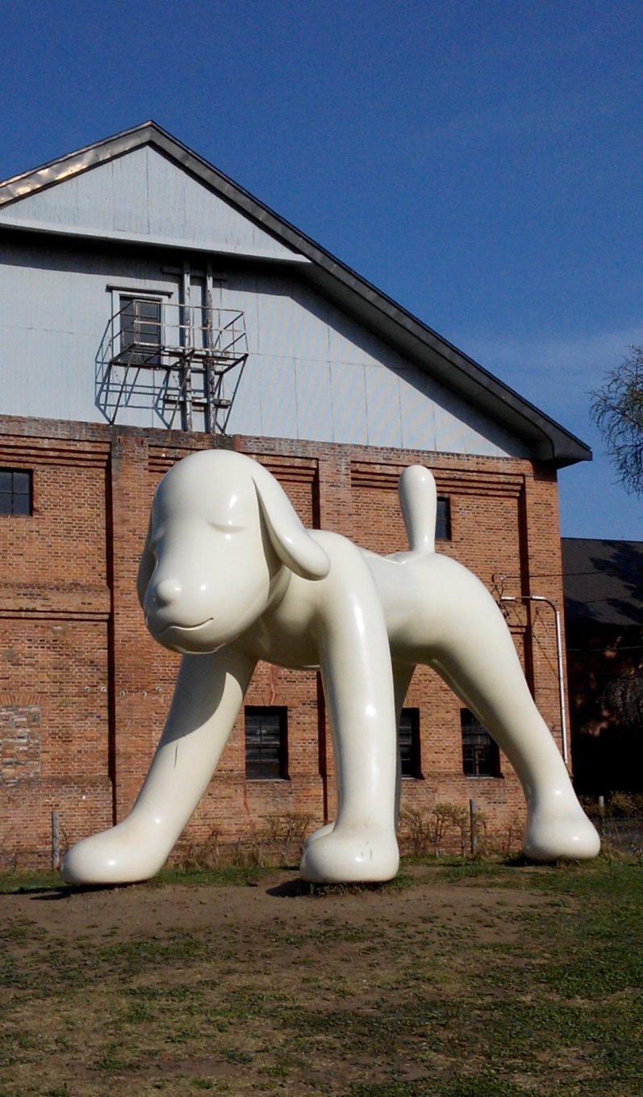

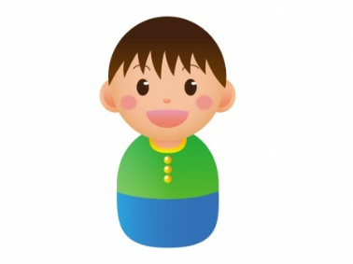
我的天空很漂亮喔 !!
天空藍藍的，
是開心的心情。

Slide 3
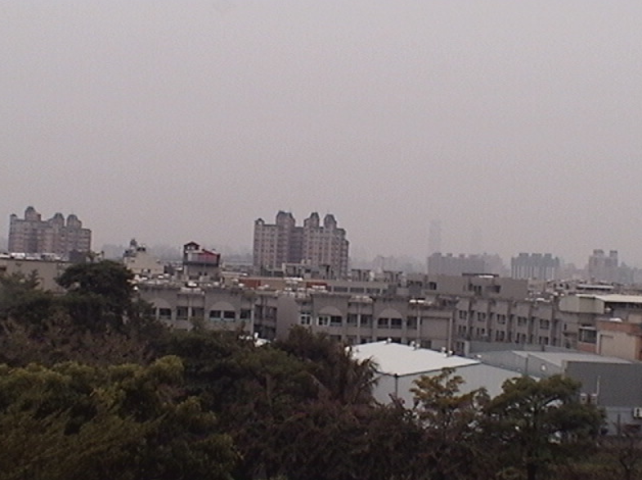
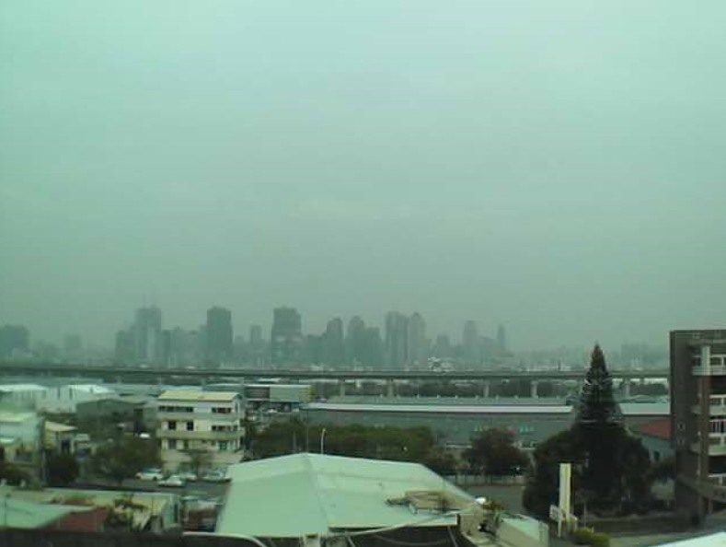
天空變成灰濛濛的 !!
天空看起來灰灰霧霧的，會是霧氣嗎? 還是空氣污染呢?
快到環保署「空氣品質監測網」 看看今天的空氣品質吧!
．環保署「空氣品質監測網」
．網址︰http://taqm.epa.gov.tw/taqm/tw/

Slide 4
空氣污染的原因 ??
3

Slide 5
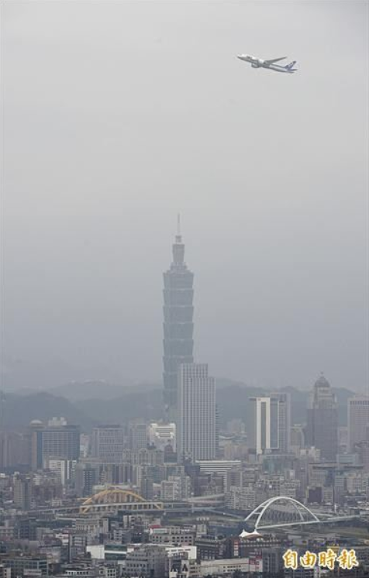
為什麼空氣品質不好時，
天空是灰灰霧霧的 ？
空氣品質不良時，會發現天空不是晴朗的藍天，而是灰灰霧霧的。
這是空氣污染的現象！
當空氣中存在許多對人體健康有害的物質，就叫做空氣污染，其中存在空氣中類似灰塵的顆粒狀物稱為微粒。英文名稱是Particulate Matter，通常用英文字母「PM」來表示。

Slide 6
懸浮微粒
粒徑比較小的微粒會懸浮在空氣中就叫做懸浮微粒，例如：
被風吹起飄在空氣中的海灘沙粒，它的直徑大約是 90 微米(1微米=百萬分之一公尺) ，飄浮的花粉直徑大約是 30 微米。
Q︰什麼是「PM₁₀」 ??
A︰粒徑小於 10 微米的懸浮微粒 。

Slide 7
什麼是細懸浮微粒
粒徑小於或等於2.5微米就是「細懸浮微粒」，簡稱為PM_{2.5}。
細懸浮微粒的直徑比人體頭髮直徑的1/28還小，所以非常微細，容易隨著人體的呼吸而被吸入呼吸系統，甚至可穿透肺泡，並直接進入人體血管中隨著血液循環全身。

Slide 8
細懸浮微粒哪裡來 ??
☺ 來自自然界的釋出
例如︰火山爆發、森林火災、海鹽飛沫、地殼岩石風化。
☺ 人類活動製造
例如︰汽機車排放廢氣、工廠煙囪排放廢氣、建築施工、道路揚塵、燃燒垃圾、吸菸、烹飪、燒烤食物、拜香。

Slide 9
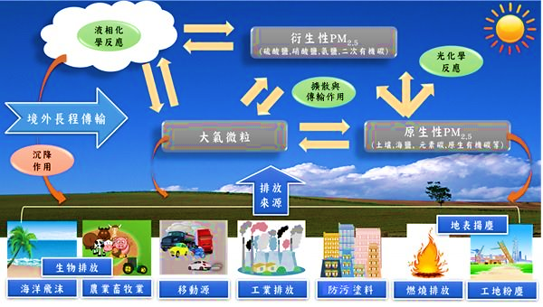

Slide 10
細懸浮微粒是可怕的污染物嗎 ??
很多毒物，例如戴奧辛、汞、鉛、硫酸會黏在細懸浮微粒上，使它好像一顆大毒丸。
9

Slide 11
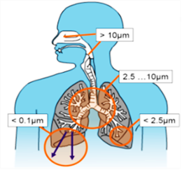
PM_{2.5}真的會進入我的身體裡面嗎??
人體呼吸時，懸浮微粒就同時會被吸入，而且是數以萬計的量喔!!
因為PM_{2.5}非常細小，可以進到人體的氣管、支氣管和肺泡組織中，再隨著血液循環到達人體的各種器官，例如心臟、腎臟、大腦、肝臟等。

Slide 12
PM_{2.5}真的會讓我生病嗎??
我們的身體接觸到細懸浮微粒時，會產生不同的刺激反應，再加上它的成分中可能含有一些有毒物質例如汞、鉛、硫酸根、戴奧辛，所以這些PM_{2.5}微粒如果一直存在我們的體內，會有產生疾病的風險。

Slide 13
PM_{2.5}可能造成哪些疾病??
呼吸道症狀，例如咳嗽、打噴嚏，或者呼吸困難
血管發炎
氣喘
支氣管炎
呼吸道過敏
心肌梗塞
肺癌
心臟血管疾病

Slide 14
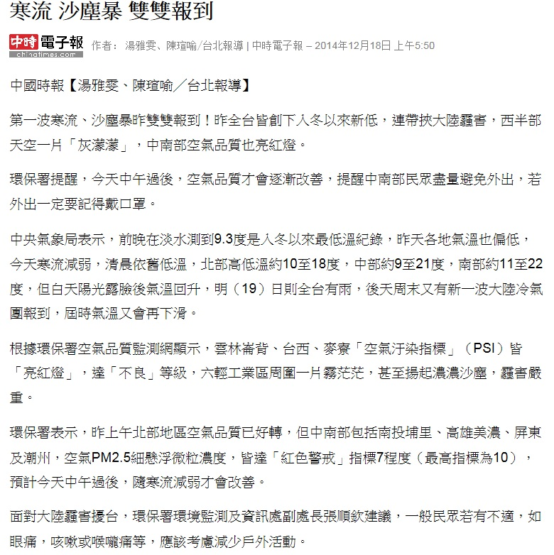
在網路上看到的一則新聞

Slide 15
PM_{2.5}就是沙塵暴或霧霾嗎?
沙塵暴是因為強風捲起大量的地表沙塵，造成能見度惡化，通常發生在乾旱或沙漠地區，主要影響物質是PM₁₀。
霧霾是指人群生活的地面空氣中，有大量灰塵、硫酸、硝酸或微粒等，造成能見度下降，主要影響物質是PM_{2.5}。
14

Slide 16
沙塵暴跟PM_{2.5}的關係
由於中國西北地區沙漠化日益嚴重，造成沙塵暴發生頻率升高，規模也變大。由於沙塵粒徑很小（主要是PM₁₀，其中也包含PM_{2.5}），會懸浮在空氣中，冬天隨著東北季風飄向台灣，造成我們空氣中的PM_{2.5}污染變嚴重。
國內的空氣品質監測就發現，在冬天當大陸性冷高壓南下時，台灣的PM_{2.5}污染會變嚴重，濃度可能比平常高5-10倍。

Slide 17
霾害跟PM_{2.5}的關係
中國北京常發生霧霾事件，臺灣偶而也會發生，主要原因是氣候因素和人為排放的污染物共同作用的結果。
中國的調查指出，霧霾事件發生時，PM_{2.5}也會異常偏高。這代表著霧霾中也含有大量直徑小於2.5微米的細懸浮微粒。

Slide 18
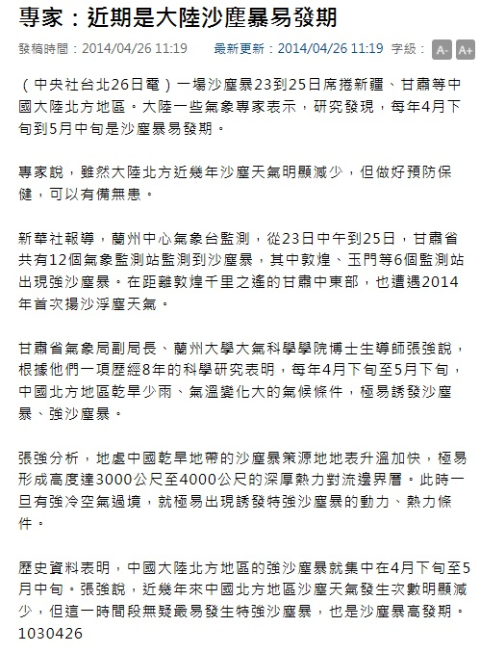
在網路上看到的一則新聞

Slide 19
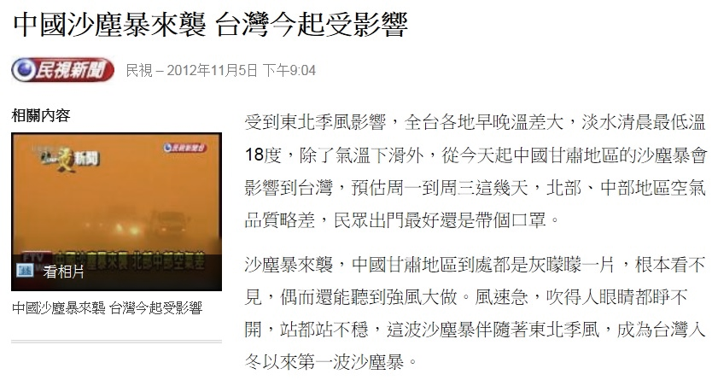
在網路上看到的一則新聞

Slide 20
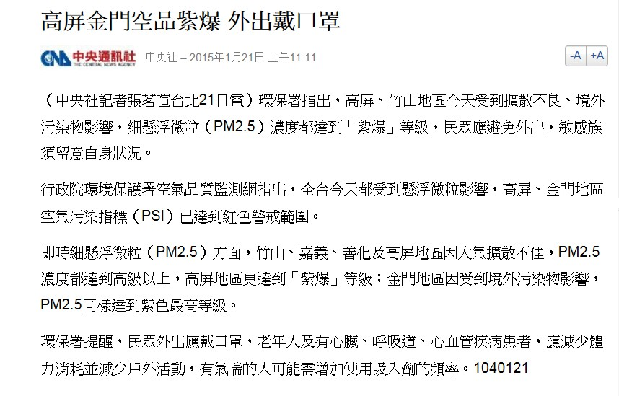
在網路上看到的一則新聞

Slide 21
我想知道今天的空氣品質
環保署設有空氣品質監測網，是每日即時報導，當然也包括懸浮微粒的報導。
網址︰http://taqm.epa.gov.tw/taqm/tw/
20

Slide 22
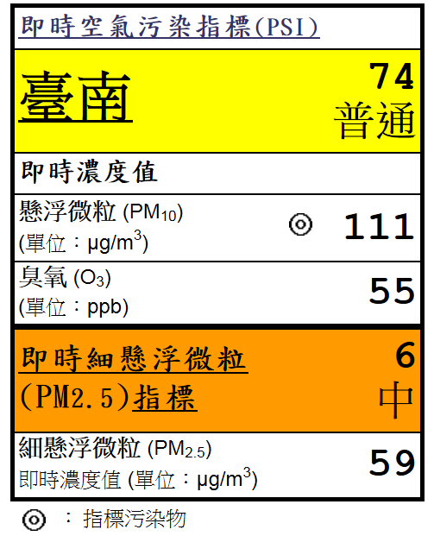
懸浮微粒的濃度單位
空氣中的懸浮微粒濃度單位以微克/立方公尺(μg/m³)表示。

Slide 23
世界各地的細懸浮微粒標準
 | 世界衛生組織 | 台灣 | 美國 | 歐盟 | 加拿大 | 日本
24小時平均值(μg/m³) | 25 | 35 | 35 | - | 30 | 35
年平均值(μg/m³) | 10 | 15 | 12 | 25 | - | 15

Slide 24
環保署公布的細懸浮微粒濃度分類
指標等級 | 1 | 2 | 3 | 4 | 5 | 6 | 7 | 8 | 9 | 10
分類 | 低 | 低 | 低 | 中 | 中 | 中 | 高 | 高 | 高 | 非常高
PM_{2.5}濃度 (μg/m³) | 0-11 | 12-23 | 24-35 | 36-41 | 42-47 | 48-53 | 54-58 | 59-64 | 65-70 | >71

Slide 25
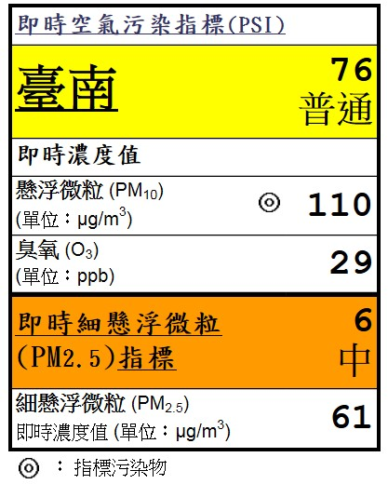
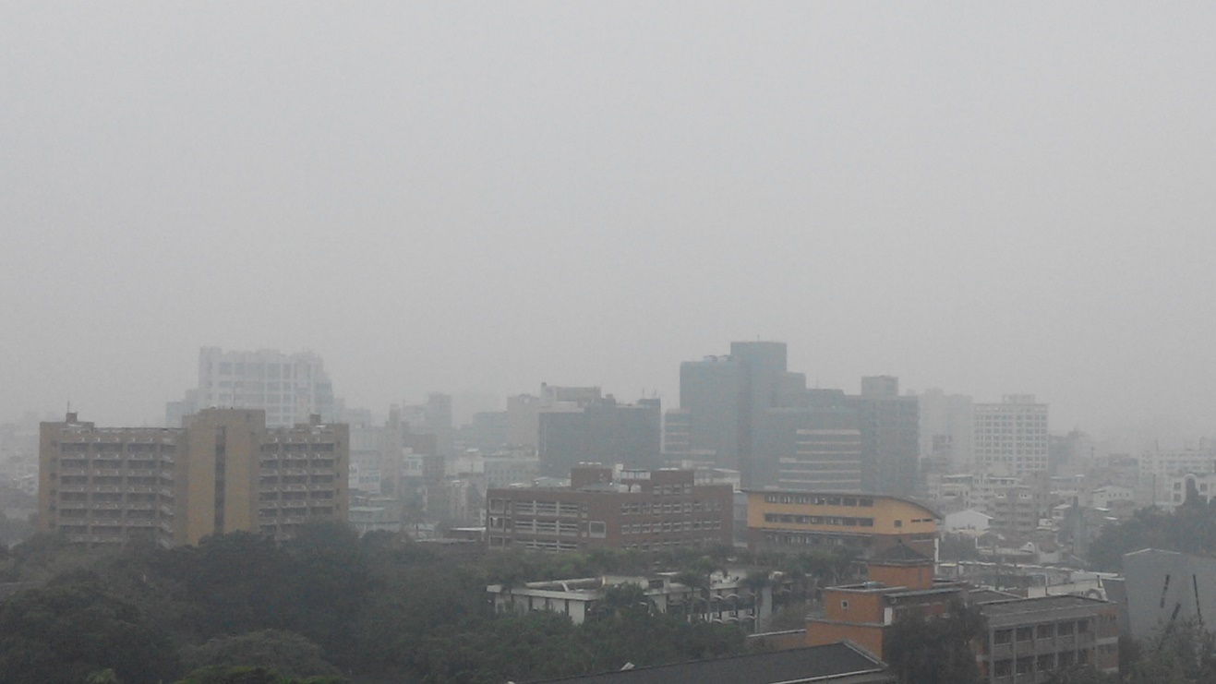
今天的空氣很不好喔 !!
今天出門上課時，看到是如此的天空，透過網路在環保署的「空氣品質監測網」，查到此時空氣中懸浮微粒濃度報導，結果是中等。
環保署「空氣品質監測網」
網址︰http://taqm.epa.gov.tw/taqm/tw/

Slide 26
我想要好好保護自己
注意環保署的細懸浮微粒的濃度報導。
不要製造PM_{2.5}的污染。
要運動，均衡飲食。
25

Slide 27
保護自己健康的第一招︰
環保署的建議行為(一般民眾)
學校上課期間，如果發生PM_{2.5}指標偏高時，大家要遵從
老師的指揮，採取一些自我保護的行為。
指標等級 | 1 | 2 | 3 | 4 | 5 | 6 | 7 | 8 | 9 | 10
分類 | 低 | 低 | 低 | 中 | 中 | 中 | 高 | 高 | 高 | 非常高
PM_{2.5}濃度 (μg/m³) | 0-11 | 12-23 | 24-35 | 36-41 | 42-47 | 48-53 | 54-58 | 59-64 | 65-70 | >71
一般民眾活動建議 | 正常戶外活動。 |  |  | 正常戶外活動。 |  |  | 任何人如果有不適，如眼痛、咳嗽或喉嚨痛等，應考慮減少戶外活動。 |  |  | 任何人如有不適如眼痛、咳嗽或喉嚨痛等，應減少體力消耗，特別是減少戶外活動。

Slide 28
保護自己健康的第一招︰
環保署的建議行為(敏感族群)
學校上課期間，如果發生PM_{2.5}指標偏高時，大家要遵從老師的指揮，採取一些自我保護的行為。
指標等級 | 1 | 2 | 3 | 4 | 5 | 6 | 7 | 8 | 9 | 10
分類 | 低 | 低 | 低 | 中 | 中 | 中 | 高 | 高 | 高 | 非常高
PM_{2.5}濃度 (μg/m³) | 0-11 | 12-23 | 24-35 | 36-41 | 42-47 | 48-53 | 54-58 | 59-64 | 65-70 | >71
敏感族群活動建議： *兒童 *老人 *孕婦 *有呼吸困難疾病的人 | 正常戶外活動。 |  |  | 心臟、呼吸道及心血管疾病的成人與孩童感受到癥狀時，應考慮減少體力消耗，特別是減少戶外活動。例如不跑跳慢慢走。 |  |  | 心臟、呼吸道及心血管疾病的成人與孩童，應減少體力消耗，特別是減少戶外活動。例如不跑跳慢慢走。 老年人應減少體力消耗。 患有氣喘的人可能需增加使用吸入劑的頻率。 |  |  | 心臟、呼吸道及心血管疾病的成人與孩童以及老年人應避免體力消耗，特別是避免戶外活動。例如不跑跳慢慢走。 患有氣喘的人可能需增加使用吸入劑的頻率。

Slide 29
保護自己健康的第二招
採取保護行為
當室外PM_{2.5}空氣品質不佳時，保護自己健康的建議作法︰
到室外時，可以戴口罩。
減少在球場打球，以及在操場運動的時間和次數。
下課時間儘量待在教室內。
由室外進入教室或辦公室時，可以加強個人衛生防護，例如洗手、用紙巾或毛巾擦臉、用衛生紙清潔鼻腔。
關閉教室或辦公室的門窗。
不要在走廊間跟同學追跑、喧譁，造成需要大量喘氣跟呼吸的情況。

Slide 30
保護自己健康的第三招
不要製造空氣污染
大家一起從食、衣、住、行、育、樂作起，不製造污染
食
 多以水煮、清蒸方式烹調食物，可以減少含有PM_{2.5}的油煙。
 少吃燒烤食物，減少食物燒烤過程中產生的PM_{2.5} 。
衣
改穿天然纖維材料或環保的衣服，減少穿石化原料做成的化學合成纖維衣服，因為製做這些衣服既耗能又會產生PM_{2.5}。
住
 綠化家中環境。
 節約用電，減少火力發電所產生的PM_{2.5} 。

Slide 31
保護自己健康的第三招
不要製造空氣污染
大家一起從食、衣、住、行、育、樂作起，不製造污染
行
多多搭乘公共運輸工具，可以減少廢氣排放和消耗能源。
 騎腳踏車。
育
 多多瞭解和閱讀空氣污染的知識。
樂
 跟家裡宣導環保的祭拜方法，例如不燒金錢、使用環保鞭炮。

Slide 32
保護自己健康的第四招
過健康的生活
生活作息規律，早睡早起，多喝水，多運動，保持身體是健康的。
不吸菸，或者勸家人戒菸，減少二手菸害。
不偏食，均衡營養。
多吃蔬果，補充維生素和礦物質，讓自己具有對抗疾病的免疫力。

Slide 33
聽從老師的教導，
避免細懸浮微粒的危害

Slide 34

本手冊經費由國民健康署菸害防制及衛生保健基金支應 廣告

